Slide 1



PTAS for
Euclidean TSP
and
2D Bin packing
Phạm Hoàng Hải – 2000548
Công ty thực tập: Smartlog
Người hướng dẫn: TS. Đỗ Đức Hạnh

Slide 2
Nội dung chính
PTAS
E-TSP
2D Bin Packing
Giải thích về thuật toán xấp xỉ đa thức.
Lý thuyết xấp xỉ đa thức của S.Arora cho bài toán người đưa hàng trong không gian Euclid.
Mở rộng các ý tưởng chính của Arora để áp dụng cho bài toán 2D Bin packing.

Slide 3

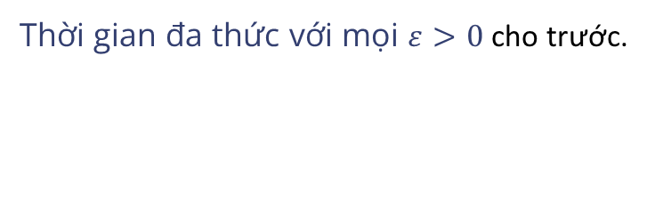
PTAS
Polynomial Time Approximation Scheme
1
Định nghĩa
2
Độ chính xác
Là một họ các thuật toán xấp xỉ để giải một bài toán cụ thể.
Biết trước sai số $ε>0$.
Kết quả thuật toán: $\left(1+ε\right)OPT$
3
Độ phức tạp
4
Ý nghĩa
Thời gian đa thức với mọi $ε>0$cho trước.
Giải các bài toán NP-hard với sai số biết trước, trong thời gian đa thức.

Slide 4
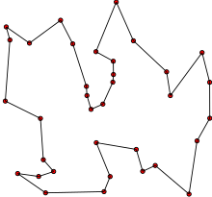
Euclidean TSP
Đầu vào
Một tập các điểm trong không gian Euclid.
Mục tiêu
Tìm đường đi ngắn nhắt đi qua mọi điểm và quay về điểm xuất phát.

Slide 5
Ví dụ thúc đẩy
Euclidean TSP
1
Nhận xét
Một đường đi tối ưu toàn cục phải tối ưu địa phương.
2
Phương hướng
Chia nhỏ bài toán

Slide 6
Ví dụ thúc đẩy
Euclidean TSP
1
Nhận xét
Một đường đi tối ưu toàn cục phải tối ưu địa phương.
2
Phương hướng
Chia nhỏ bài toán

Slide 7
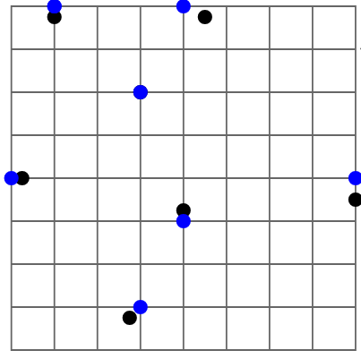
Arora PTAS
1
Tiền xử lý
Không mất tổng quát, làm tròn tọa độ.
2
Chia nhỏ bài toán
Chia nhỏ bài toán đến khi gặp trường hợp cơ bản nhất.

Slide 8
Arora PTAS
1
Tiền xử lý
Không mất tổng quát, làm tròn tọa độ.
2
Chia nhỏ bài toán
Chia nhỏ bài toán đến khi gặp trường hợp cơ bản nhất.

Slide 9
Arora PTAS
1
Tiền xử lý
Không mất tổng quát, làm tròn tọa độ.
2
Chia nhỏ bài toán
Chia nhỏ bài toán đến khi gặp trường hợp cơ bản nhất.

Slide 10
Arora PTAS
1
Tiền xử lý
Không mất tổng quát, làm tròn tọa độ.
2
Chia nhỏ bài toán
Chia nhỏ bài toán đến khi gặp trường hợp cơ bản nhất.

Slide 11
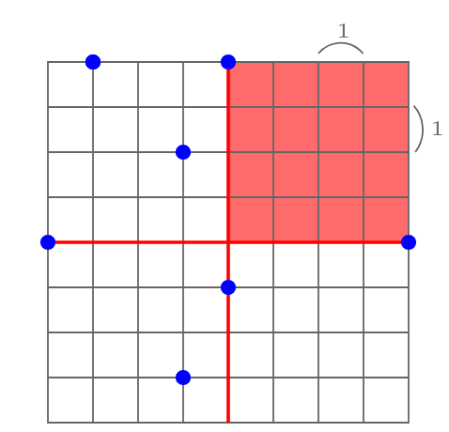
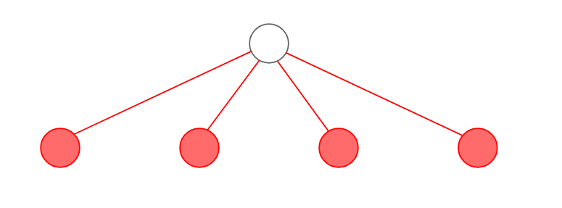
Arora PTAS

Slide 12
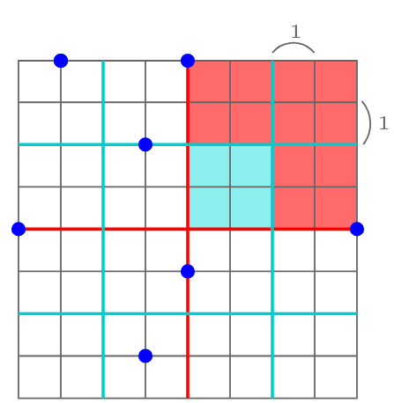
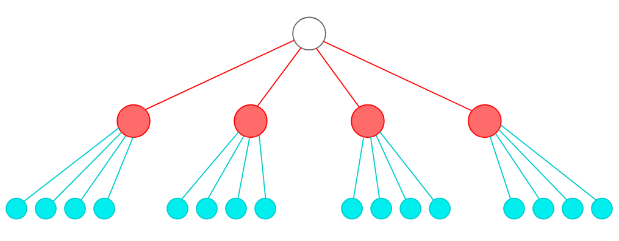
Arora PTAS

Slide 13
Arora PTAS
3
Thiết lập bài toán con
Không mất tổng quát, giả sử đường đi TSP chỉ cắt hình vuông tại các điểm cho trước.
4
Quy hoạch động
Giải lần lượt các bài toán, từ bé đến lớn.

Slide 14
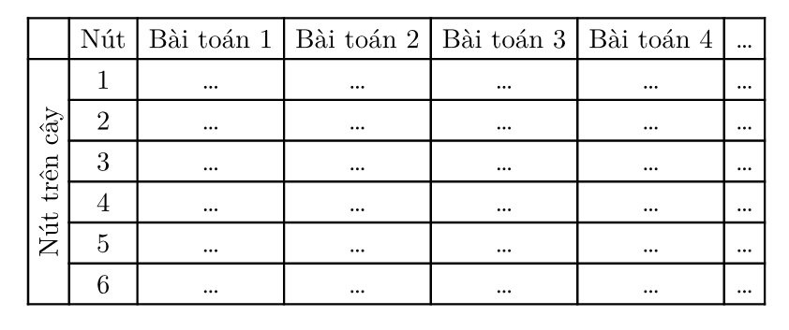
Arora PTAS

Slide 15
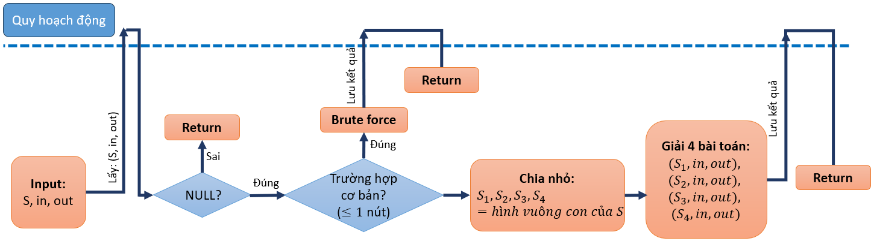
Arora PTAS

Slide 16
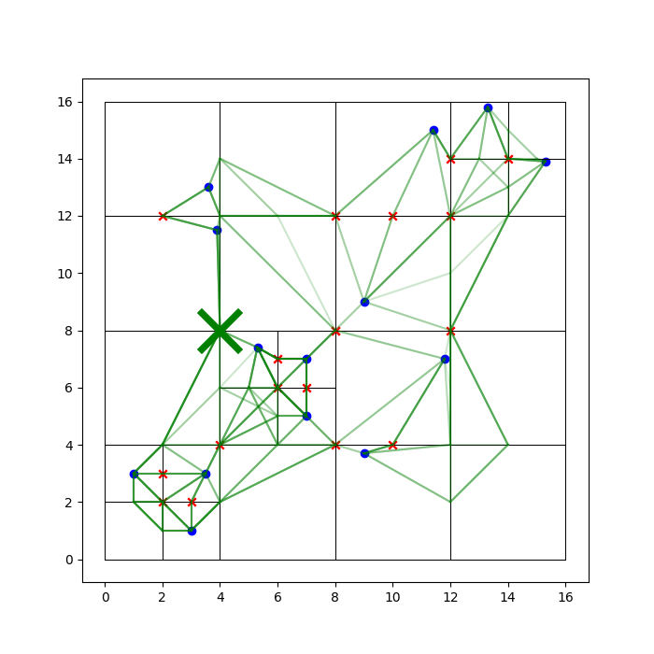
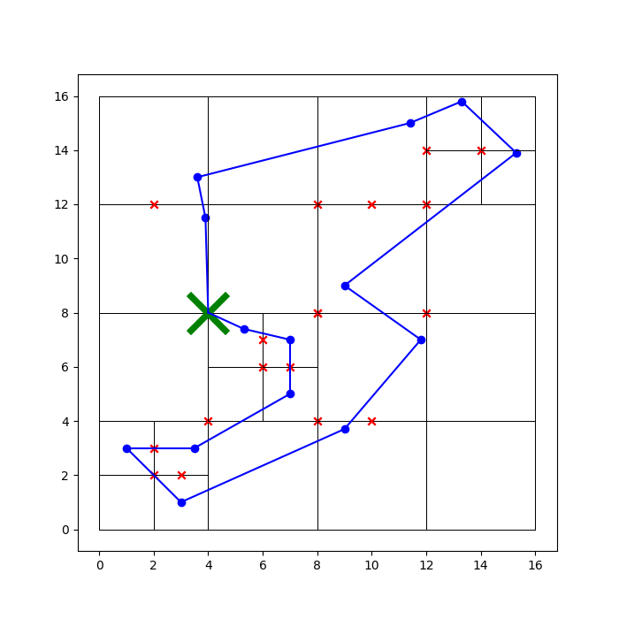
Arora PTAS

Slide 17




Các ý tưởng chính
Làm tròn dữ liệu
Chia nhỏ bài toán
Quy hoạch động
Các điểm dữ liệu được làm tròn để gộp các trường hợp quá giống nhau.
Chia bài toán lớn thành các bài toán con.
Lưu lời giải các bài toán con trong bảng quy hoạch động để dễ dàng truy vấn khi cần.

Slide 18
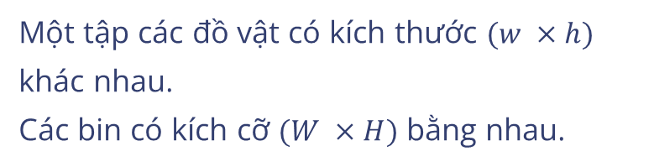
2D Bin packing
Đầu vào
Một tập các đồ vật có kích thước $(w ×h)$ khác nhau.
Các bin có kích cỡ $(W ×H)$ bằng nhau.
Mục tiêu
Tìm cách xắp xếp mọi đồ vật vào trong các bin, sao cho số lượng bin sử dụng là tối thiểu.

Slide 19
2D Bin packing
Ý tưởng chính
Chia bin làm đôi tại các điểm nhất định, thành 2 bài toán con.
Mục tiêu
Giải quyết bài toán trong thời gian đa thức, với sai số biết trước.
Biến bài toán bin packing 2D thành các bài toán bin packing 1D

Slide 20
2D Bin packing
Ý tưởng chính
Chia bin làm đôi tại các điểm nhất định, thành 2 bài toán con.
Mục tiêu
Giải quyết bài toán trong thời gian đa thức, với sai số biết trước.
Biến bài toán bin packing 2D thành các bài toán bin packing 1D

Slide 21
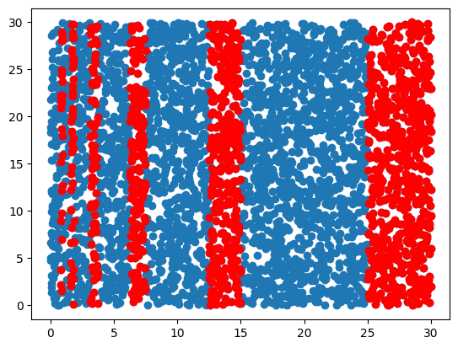
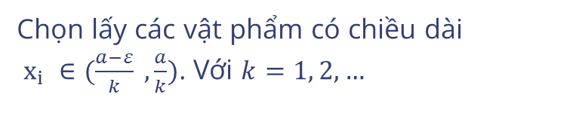
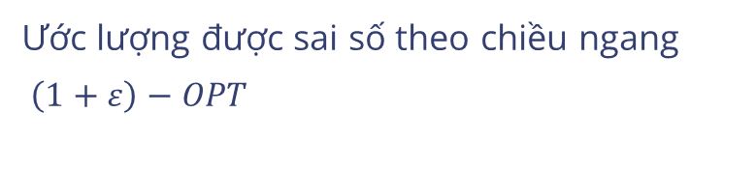
2D Bin packing
Khoảng chia
Chọn lấy các vật phẩm có chiều dài
$x_{i} ∈(\frac{a−ε}{k} ,\frac{a}{k})$. Với $k=1, 2,…$
Ý nghĩa
Ước lượng được sai số theo chiều ngang
$\left(1+ε\right)−OPT$

Slide 22
2D Bin packing
Bài toán con
Sau khi chia đôi bin, coi 2 bin con đó như một bin riêng cần được sắp xếp.
Tối ưu
Sử dụng max-heap để xếp các item mới trong thời gian O(log(n))

